Slide 1
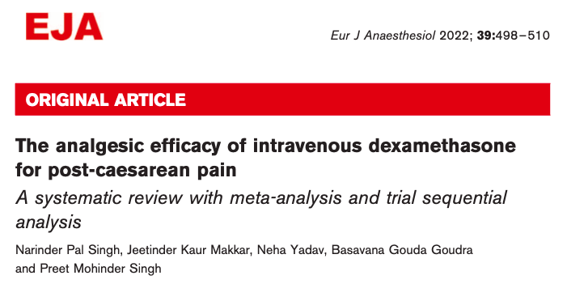
帝王切開後疼痛に対する デキサメタゾン静脈内投与の鎮痛効果
日本大学板橋病院麻酔科
高柳藍

Slide 2
backround
デキサメタゾン静注の帝王切開術後の鎮痛有効性は
十分に検討されていない
帝王切開分娩後の術後鎮痛に対する
デキサメタゾン周術期投与の影響を評価するために、
systematic reviewとメタ解析を行なった

Slide 3
デキサメタゾンとは
術後の悪心嘔吐予防・治療(PONV)のため周術期に使用される
周術期の鎮痛に対して効果があるとも言われている
機序：プロスタグランジンレベルを下げることで炎症と鎮痛に関わるシクロオキシゲナーゼ、リポオキシゲナーゼ経路においてホスホリパーゼ酵素を阻害することによる
PONV予防、鎮痛の2点に効果のあるデキサメタゾンは帝王切開の周術期において貴重な薬剤である

Slide 4
Design/出典
[Design]
ランダム化比較試験(RCT)の系統的レビュー
メタアナリシス
[出典]
PubMed
EMBASE
Scopus
Cochrane central registers of controlled trials
⇨2021/4までのRCT

Slide 5
選考基準
対象：帝王切開分娩を受ける分娩患者
介入・比較対象：周術期のデキサメタゾン静脈内投与と
コントロール
評価項目：早期(術後4-6時間)の安静時疼痛スコア
初回の鎮痛薬使用までの時間
副次的アウトカム：術後24時間における経口モルヒネの投与量
術後12-24時間の安静時疼痛スコア
24時間後の鎮痛薬必要量
術後合併症の発生率
タイミング：24時間
設定：術後

Slide 6
選考基準
デキサメタゾン静注群と
コントロールを比較したプロスペクティブRCT
除外項目
⇨コントロールがない研究
⇨他の薬剤を併用した研究
⇨静注以外の経路でデキサメタゾンを使用した研究

Slide 7
データの解析
プールデータ：Review Manager Version
連続的・2項対立：ランダム効果モデル
連続的転帰：平均差、95%信頼区間
2項対立：オッズ比・95%信頼区間

Slide 8
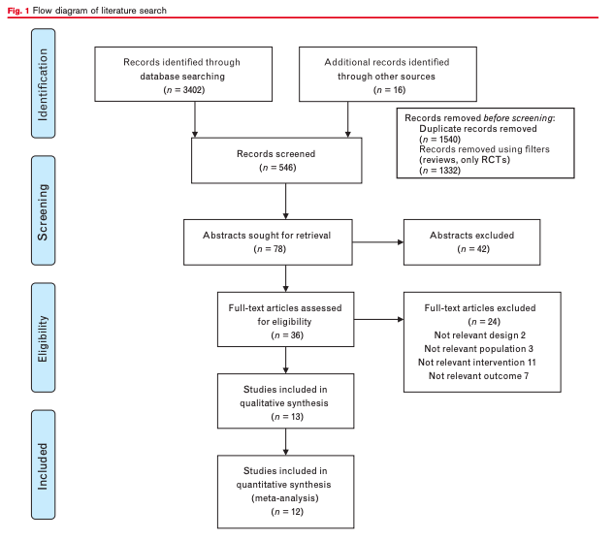
プロセス
対象となった研究：988人の帝王切開患者/13のRCT

Slide 9
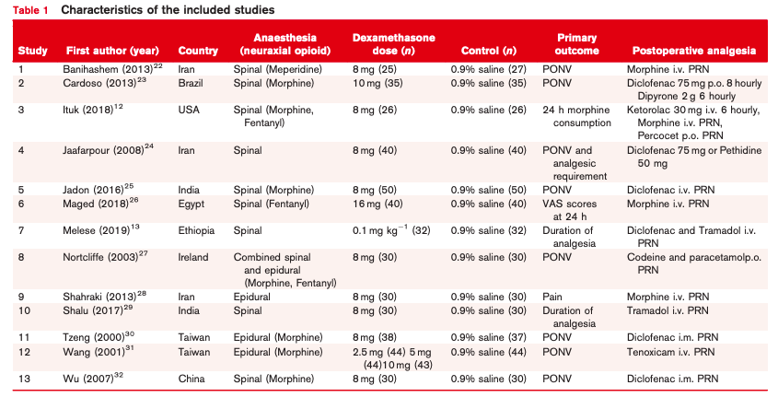
対象研究の特徴

Slide 10
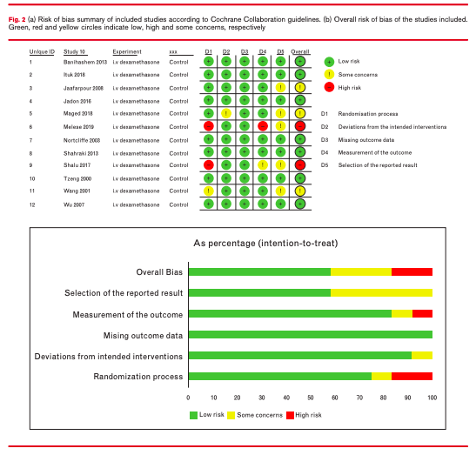
研究のバイアスリスク

Slide 11
結果
長時間作用型のオピオイドの使用がない場合、
デキサメタゾン使用群は対照群と比較し
安静時の疼痛スコアを1.29点有意に減少させた
(95%信頼区間、-1.85-0.73、P<0.0001)
初回のレスキュー鎮痛までの時間は
デキサメタゾン使用群が対照群と比較し
2.64時間有意に長かった
(95%信頼区間、1.85-3.42、P<0.0001)
Notes:
神経幹ブロックに使用される局所麻酔薬の種類/量/濃度、術中鎮痛薬の使用量で結果にばらつきが出る

Slide 12
鎮痛に必要なデキサメタゾンの量
0.1mg/kgを超える容量で鎮痛効果が認められる、とする研究がある一方、容量依存性はないとされる研究もある
本研究では2例を除き8mgを投与(残る2例は10.16mg)

Slide 13
副作用
デキサメタゾンを使用する際に副作用が懸念点となる
感染・創傷治癒遷延などの副作用を報告した研究は6例のみで
有意差はなかった
母乳栄養児への悪影響は報告されていない
臍帯クランプ前に投与した場合、認知機能などへの影響はない

Slide 14
結論
デキサメタゾンの周術期静脈内投与は、帝王切開分娩後の安静時の術後疼痛スコアの有意な低下と初回レスキュー鎮痛までの時間の延長に関連
対照群と比較しオピオイドの消費量がわずかではあるが
有意に減少する
デキサメタゾン投与量は8mgは必要
今後の研究で鎮痛薬としてのデキサメタゾンの役割を主要評価項目として評価し、母体及び新生児への副作用を調べるべき

